Slide 1
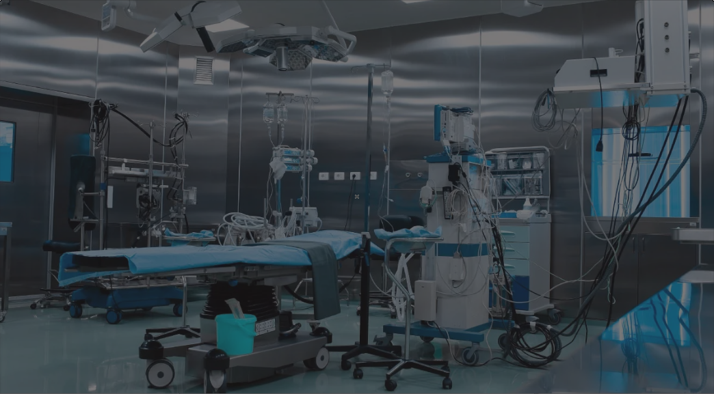
Sala Operatória
Prof. Karina Marafigo

Slide 2
Conceito
A sala Operatória (SO) é o local destinado a realização do ato anestésico-cirúrgico e possui estrutura física padronizada e regulamentada. Devendo ser composta de equipamentos fixos e móveis.

Slide 3

Recursos humanos
Auxiliar de serviços gerais;
Técnico em enfermagem (circulante);
Técnico em enfermagem (auxiliar de anestesia);
Técnico em enfermagem (instrumentador);
Técnico em enfermagem SRPA
Enfermeiro;
Equipe médico-cirúrgica;
Anestesiologista;
Serviços de apoio (ex: cozinha, lavanderia,
manutenção).

Slide 4

Funções
da
Equipe

Slide 5
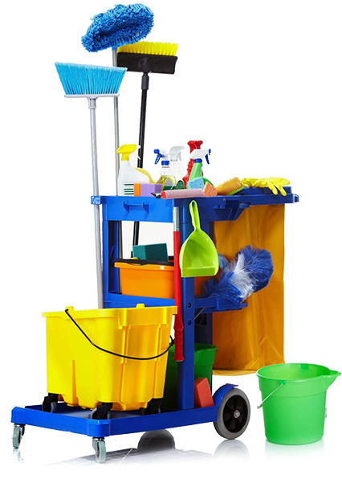
Auxiliar de serviços gerais
Executar trabalhos de limpeza, desinfecção e conservação dos ambientes em geral, utilizando os materiais e instrumentos adequados, de acordo com as rotinas previamente definidas;
Realizar limpeza concorrente, permitindo a otimização da SO;
Realizar limpeza terminal ao término do plantão ou quando houver necessidade.

Slide 6

Circulante
Testar equipamentos da sala operatória;
Realizar desinfecção das bancadas;
Montar a sala operatória de acordo com agendamento;
Receber o paciente cirúrgico - PROTOCOLO DE CIRURGIA SEGURA;
Auxiliar no posicionamento do paciente;
Posicionar focos cirúrgicos;
Abrir materiais estéreis (atentar para indicadores);
Realizar degermação do sítio operatório;

Slide 7
Circulante
Colocar placa de eletrocautério;
Realizar anotação de enfermagem e SSVV;
Preencher lista de verificação de segurança cirúrgica;
Auxiliar na contagem de pinças, gazes e compressas;
Auxiliar em curativo;
Liberar paciente para SRPA;
Preparar e destinar peça de anatomopatológico;
Realizar desinfecção de bancadas, cabos, monitores, suporte de soro, aspirador, eletrocautério, etc.

Slide 8

Auxiliar de anestesia
Preparar materiais e medicamentos para anestesia;
Conferir informações com paciente antes da anestesia - PROTOCOLO DE CIRURGIA SEGURA
Posicionar paciente para anestesia;
Instalar monitorização multiparamétrica;
Auxiliar médico anestesiologista no processo de anestesia, seja ela geral, raquidiana, peridural ou outra;
Auxiliar na intubação quando houver;

Slide 9
Auxiliar de anestesia
Monitorar SSVV do paciente comunicando anestesiologista em qualquer alteração;
Medicar paciente de acordo com protocolo interno/prescrição;
Manter fluidoterapia funcionante - puncionar paciente se necessário;
Comunicar anestesiologista ao término da cirurgia;
Auxiliar na extubação quando houver;
Auxiliar no encaminhamento à SRPA;
Auxiliar na limpeza e desinfecção da sala.

Slide 10

Instrumentador
Montar mesa cirúrgica;
Atuar no processo de instrumentação cirúrgica;
Atentar para quantidade de pinças, compressas e gazes;
Realizar curativo;
Retirar mesa cirúrgica;
Lavar instrumentais.

Slide 11

Técnico em enfermagem SRPA
Admitir pacientes provenientes do SO, aferindo sinais vitais e registrando as condições gerais do paciente;
Revisar e repor os materiais necessários;
Prestar os cuidados conforme prescrição médica;
Prestar os cuidados de enfermagem aos pacientes conforme planejamento e supervisão do Enfermeiro;
Realizar as tarefas diárias e semanais do preparo e manutenção da unidade para atendimento do paciente conforme planejamento e orientação do Enfermeiro;

Slide 12
Técnico em enfermagem SRPA
Realizar checagem e a anotação de enfermagem de todos os cuidados prestados;
Verificar datas de validade de medicamentos e material esterilizado;
Montar os pontos de oxigênio e vácuo;
Limpar todos os aparelhos e superfícies com pano embebido em solução adequada, após alta dos pacientes;
Montar equipamentos que tenham sido desmontados para limpeza e desinfecção, verificando seu funcionamento;
Completar a provisão de soros e medicamentos;
Dedicar atenção especial à limpeza dos cabos, fios e tomadas;

Slide 13
Técnico em enfermagem SRPA
Repor materiais de consumo: gazes, compressas, luvas estéreis e de procedimentos, esparadrapo, agulhas, cateteres intravenosos, seringas, algodão, sondas, soluções, etc;
Participar na melhoria dos processos realizados na unidade como parte do grupo de trabalho, emitindo opiniões e sugestões;
Participar de treinamentos e sugerir temas a serem abordados;
Participar de reuniões convocadas pelo Enfermeiro.

Slide 14

Enfermeiro
Receber e passar o plantão para o enfermeiro e tomar as providências que julgar necessárias;
Diagnosticar as necessidades de enfermagem, elaborar e executar planos de Sistematização da Assistência de Enfermagem;
Coordenar o funcionamento das salas de cirurgia, respeitando a programação cirúrgica (mapa cirúrgico) e fazendo as mudanças necessárias nos casos imprevistos;
Prover a Sala Cirúrgica de pessoal, material e equipamentos necessários para a realização do ato cirúrgico;
Supervisionar e instruir os funcionários no desempenho de suas funções, avaliando-os periodicamente;

Slide 15
Enfermeiro
Orientar e supervisionar os funcionários no cumprimento da técnica asséptica;
Prestar adequadas informações à pessoa, família e coletividade a respeito dos direitos, riscos, benefícios e intercorrência acerca da assistência de enfermagem;
Realizar procedimentos de alta complexidade e privativos do enfermeiro estabelecidos em protocolos e pelo conselho de classe;
Comunicar o cancelamento da cirurgia ao familiar e/ou responsável pelo paciente, em virtude de problemas técnicos no Centro Cirúrgico;

Slide 16
Enfermeiro
Elaborar as escalas diárias de serviço da equipe de enfermagem;
Exigir o uso de uniforme privativo completo de todo o pessoal apenas ao adentrar nas dependências do Centro Cirúrgico, não podendo circular pelo hospital com tal vestimenta;
Zelar pelos materiais e equipamentos supervisionando o seu manuseio adequado;
Solicitar manutenção corretiva dos materiais ou equipamentos, quando houver necessidade;
Supervisionar o controle da temperatura das geladeiras e checar o carro de emergência da SRPA em todos os plantões de acordo com os turnos de trabalho e preencher os impressos específicos;

Slide 17
Enfermeiro
Encaminhar material para o laboratório, banco de sangue, quando houver necessidade;
Desempenhar as funções administrativas que são delegadas pela chefia imediata;
Fazer treinamentos para manter a atualização dos funcionários;
Fazer cumprir normas e rotinas do Centro Cirúrgico;
Manter registros das ocorrências do plantão em livro próprio; Imprimir mapa cirúrgico diariamente;
Colaborar com as Pesquisas e Treinamentos desenvolvidos no Hospital.

Slide 18

Equipe médico-cirúrgica
Assegurar, no pré-operatório, a demarcação correta do sítio cirúrgico, garantindo assim a segurança do paciente;
Descrever a cirurgia no sistema ou em letra legível, logo após o ato operatório;
Realizar a prescrição pós-operatória;
Registrar as informações inerentes à descrição cirúrgica, anatomopatológica, prescrição médica e registros anestésicos, firmando com assinatura e carimbo do respectivo profissional;
Agendar cirurgia de caráter eletivo 24h antes da cirurgia;
Solicitar sala para cirurgias de urgência/emergência com o máximo de antecedência possível;

Slide 19
Equipe médico-cirúrgica
Suspensão cirúrgica de acordo com critérios médicos;
Cumprimento do horário conforme mapa cirúrgico;
É responsabilidade do Cirurgião Titular e/ou Médico residente, a comunicação do cancelamento da cirurgia ao familiar e/ou responsável pelo paciente, bem como, nos casos de complicações relacionadas ao procedimento cirúrgico;

Slide 20
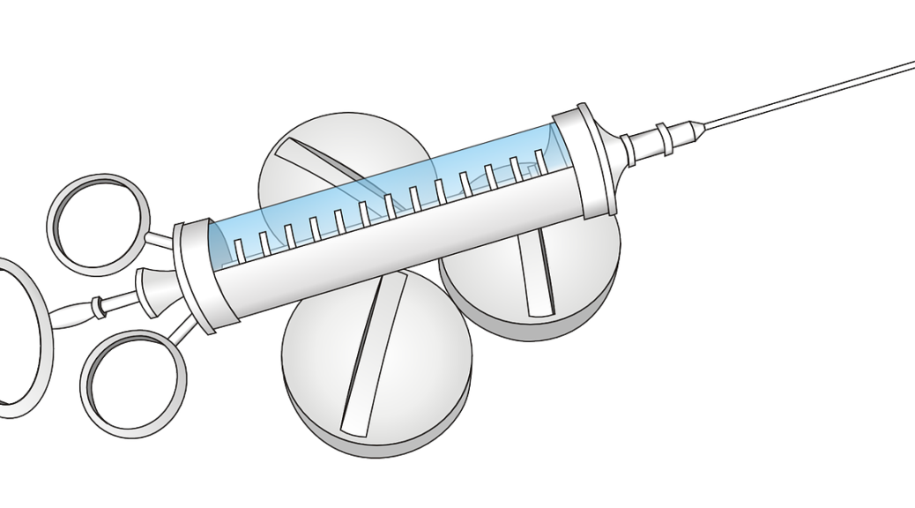
Anestesiologista
Não praticar atos profissionais danosos ao paciente que possam ser caracterizados como imperícia, imprudência ou negligência;
Cumprir e executar os protocolos de cirurgia segura;
Realizar visita pré-anestésica;
Indicar anestesia adequadamente conforme o procedimento cirúrgico e estado físico do paciente;
Realizar anestesia em diferentes especialidades cirúrgicas, conforme escala;

Slide 21
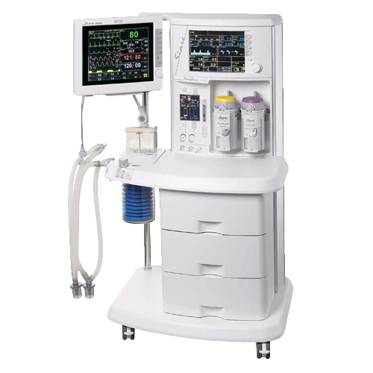
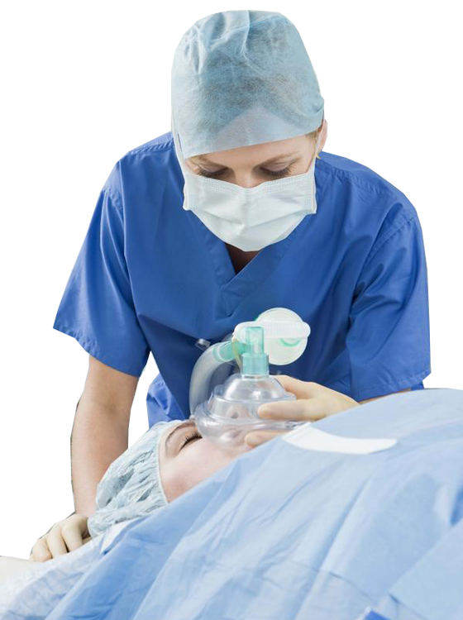
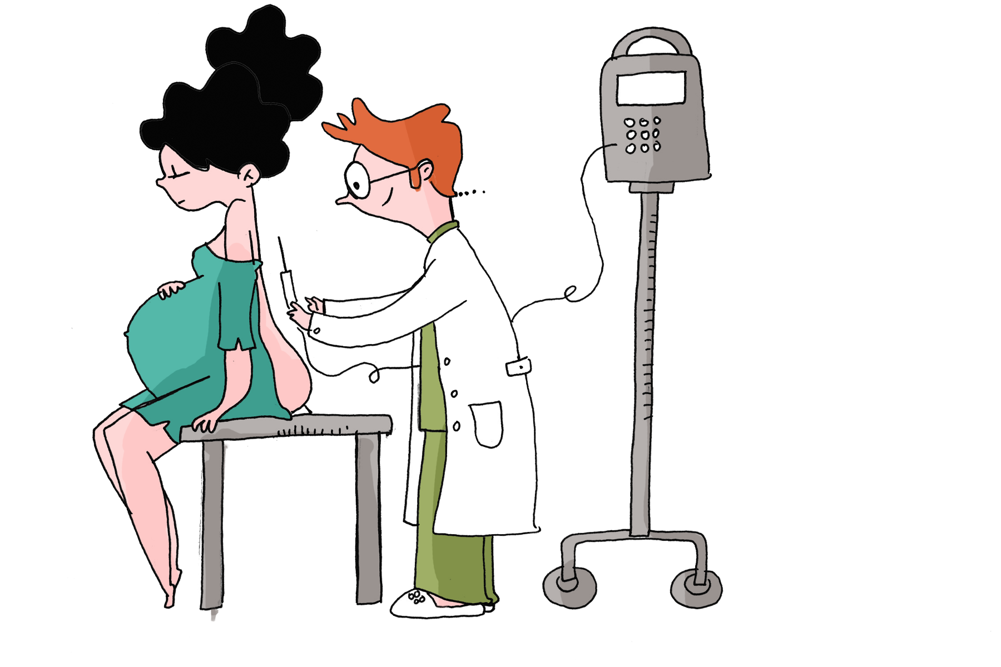

Slide 22
Anestesiologista
Transferir o paciente para a sala de recuperação pós-anestésica (SRPA), unidade de terapia intensiva ou outro local em que haja necessidade de acompanhamento do anestesiologista, ao final do procedimento;
Preencher ficha de anestesia e demais documentos hospitalares relacionados à assistência anestesiológica do paciente;
Realizar rígido controle dos fármacos anestésicos utilizados;
Avaliar os pacientes que se encontram na sala de recuperação anestésica (RPA), assistindo-os durante as intercorrências clínico-cirúrgicas;

Slide 23
Anestesiologista
Contribuir no treinamento prático de médico residentes e alunos de graduação;
Participar de atividades teóricas, teórico-práticas e práticas destinadas ao treinamento e educação continuada;
Cumprir ordens da sua chefia e seguir o regimento da instituição;
Zelar e manusear com cuidado todos os equipamentos utilizados durante a anestesia.

Slide 24



Serviços de apoio
Os serviços de apoio são fundamentais para o funcionamento da Sala Operatória e de todo o centro cirúrgico. São responsáveis por prover em tempo hábil todo o aparato necessário, como por exemplo, pijamas cirúrgicos, aventais, camisolas, campos operatórios, refeições para funcionários, manutenção de lâmpadas, focos, equipamentos, abastecimento de gases, entre outros.

Slide 25
Equipamentos
Foco Cirúrgico Central;
Mesa cirúrgica;
Mesas auxiliares para instrumentação e pacotes esterilizados;
Carro de anestesia;
Carro de emergência;
Bisturi elétrico;
Mesa auxiliar para anestesia e medicamentos; Suporte de hamper;
Monitor cardíaco;
Oxímetro de pulso;
Aparelho de P.A. não invasivo;
Suportes para soro;
Braçadeiras;
Frascos aspiradores de secreções a vácuo;
Régua de gases;
Coletor para material perfuro-cortante;
Sistema de ventilação com ar condicionado centralizado;
Baldes para lixo.

Slide 26
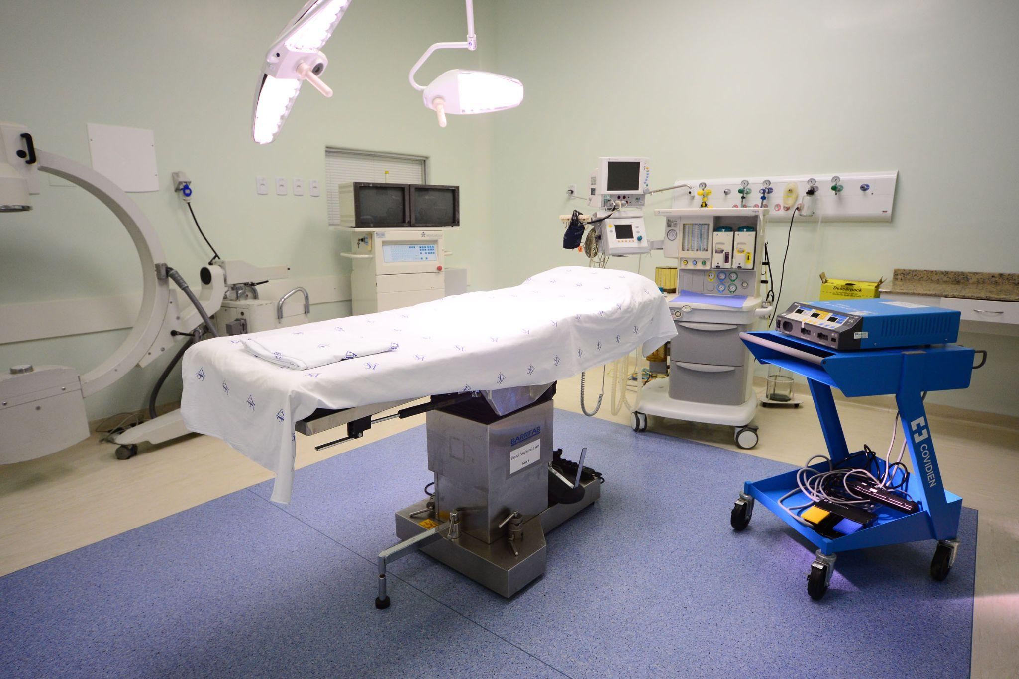

Slide 27
Materiais
Seringa;
Agulha;
Gazes;
Fios cirúrgicos;
Micropore;
Esparadrapo;
Luvas de procedimento;
Luva estéril;
Instrumental cirúrgico;
Lap;
Compressas;
Caneta de eletrocautério;
Extensão de látex;
Sondas;
Catéteres;
Lâmina de bisturi.

Slide 28
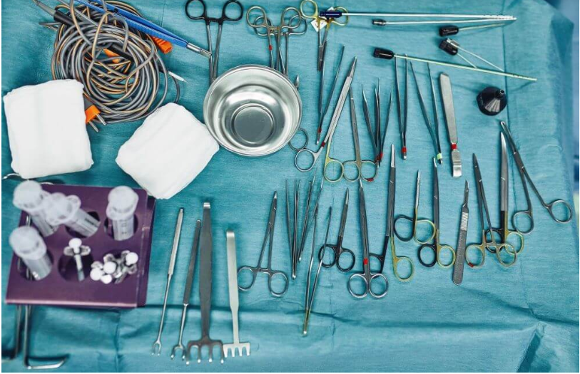

Slide 29
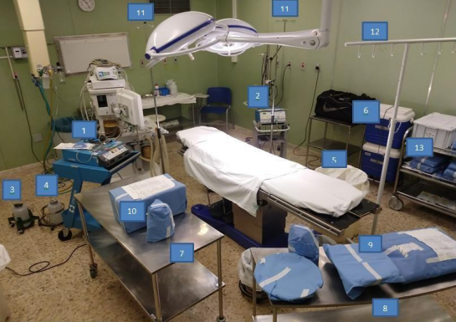

Slide 30

Medicamentos
Soros;
Anestésicos injetáveis;
Anestésicos inalatórios;
Analgésicos;
Anti-inflamatórios;
Antibióticos;
Antihipertensivos;
Drogas vasoativas;
Sedativos;
Entre outros.

Slide 31
Cuidados com limpeza e desinfecção - CIRCULANTE
Calçar as luvas de procedimentos;
Retirar da mesa de instrumentais os materiais perfurocortantes, descartando-os em recipiente próprio;
Retirar os instrumentais da mesa e colocá-los em suas caixas, verificando a integridade, o número de peças de acordo com a etiqueta da caixa mantendo as pinças abertas, com exceção das pontiagudas, borrifar o material com detergente desincrustante (Prélavagem), em seguida encaminhá-los para o expurgo;
Colar o indicador químico do interior da caixa no prontuário do paciente;

Slide 32
Cuidados com limpeza e desinfecção - CIRCULANTE
Aspirar todos os resíduos líquidos no aspirador da sala de operação e encaminhá-los para o expurgo;
Desmontar os aparelhos e encaminhar os acessórios para Central de Material Esterilizado;
Revisar os hampers separando os campos e compressa;
Solicitar que os profissionais do serviço de higienização realizem a retirada do lixo e tecidos e limpeza do chão;
Proceder com a limpeza concorrente e a montagem da sala para o próximo procedimento, conforme orientações do enfermeiro.

Slide 33
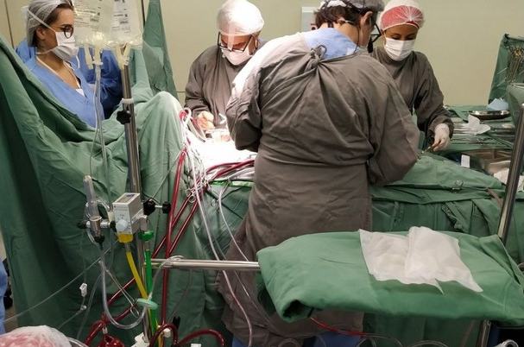

Slide 34
LEMBRE-SE: A Segurança do Paciente sempre estará em primeiro lugar!

Slide 35
Referências
Possari JF, Centro cirúrgico: planejamento, organização e gestão. São Paulo: Iátria, 2009.
Silvia MDAA, Rodrigues AL, Cesaretti IUR. Enfermagem na unidade de centro cirúrgico. São Paulo: EPU, 1997.
SOCIEDADE BRASILEIRA DE ENFERMEIROS DE CENTRO CIRÚRGICO, Diretrizes de Práticas em Enfermagem Cirúrgica e Processamento de Produtos para a Saúde, SOBECC, 7ª edição. São Paulo 2017.

